Slide 1
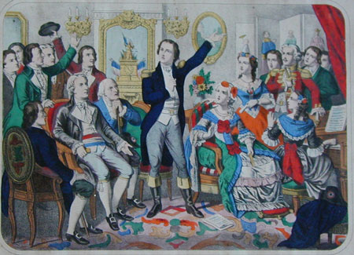
Estados Modernos
y Absolutismo

Slide 2
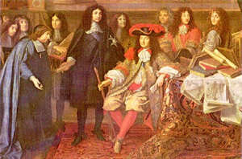
A fines del siglo XV se afirmaron en occidente las grandes monarquías nacionales y absolutas, después de una larga contienda entre los reyes y el feudalismo.
A ello siguen las luchas entre esas monarquías por la hegemonía continental. Primero la ejerce España en el siglo XVI (Carlos V y Felipe II) le sucede Francia en el siglo XVII (Luis XIV) y por ultimo Inglaterra en el Siglo XVIII.

Slide 3
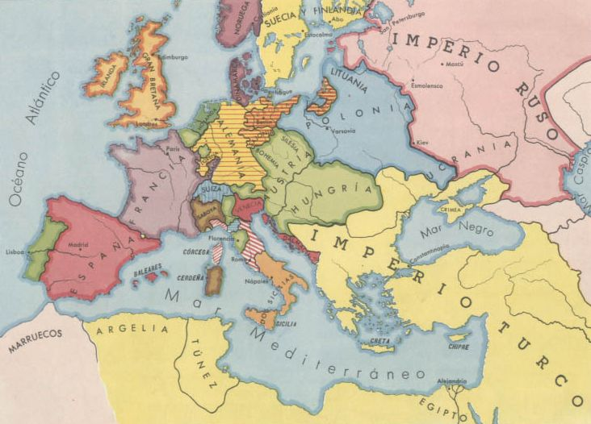
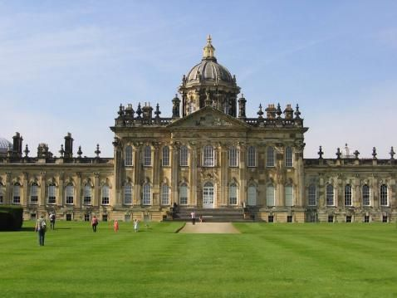
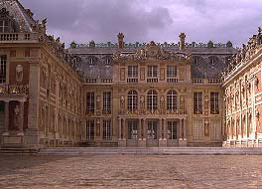
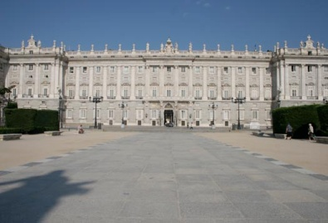
El absolutismo como Sistema Político
Desarrollado en
Europa entre
Los siglos XVI y
XVIII.

Slide 4
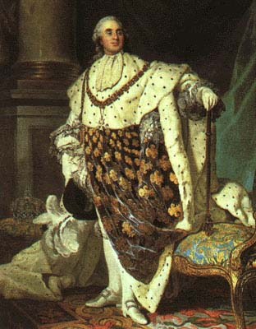
Influencia del derecho Romano: Las antiguas Leyes romanas comenzaron a ser estudiadas especialmente en Italia y Francia, se masificó este estudio, se admiró y trato de imitar, decían Que “La voluntad del soberano tiene fuerza de Ley”, y justificar así el poder real.
Impuestos y ejercicios permanentes: El cobro de impuestos se hacia desde la E.M los reyes cobraban a sus súbditos con este dinero fueron Capaces de pagar ejércitos organizados y Permanentes para luchar contra el feudalismo.

Slide 5
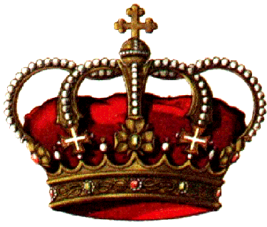
Absolutismo
El absolutismo es una forma de gobierno en la cual el poder del dirigente no está sujeto a ninguna limitación institucional que no sea la ley divina. Es un poder único desde el punto de vista formal, indivisible, inalienable, . y libre.
“el soberano del Estado tiene con respecto a sus súbditos solamente derechos y ningún deber (coactivo); el soberano no puede ser sometido a juicio por la violación de una ley que el mismo haya elaborado, ya que está desligado del respeto a la ley popular”.

Slide 6
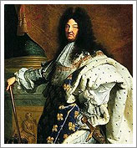
El poder es de carácter divino: la autoridad del Rey fue designada por Dios y solo a éste le debe rendir cuentas.
La autoridad del rey es absoluta, no debe pedirle permiso ni al Parlamento (cortes o estados generales) ni a los nobles para tomar decisiones.
La autoridad del rey está sujeta a la razón.
El rey tiene un trato paternal con el pueblo.
El rey es la ley.
La iglesia quedó suspeditada al monarca o bien como un poder aparte
“El estado soy Yo”.

Slide 8
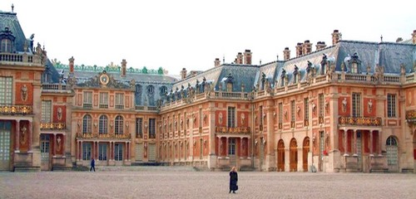
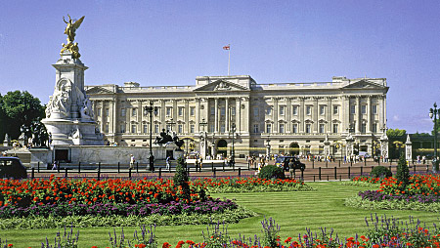
Las trayectorias políticas de los estados se enmarcaron en regímenes monárquicos típicamente absolutistas.
Versalles
Buckingham

Slide 9
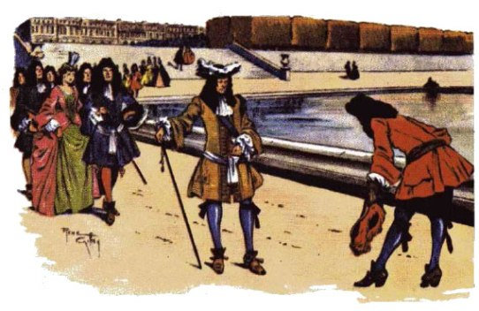
Absolutismo en Francia
Los reyes Franceses reinaban de manera
Absolutista y solo rendían cuentas a
Dios.

Slide 10
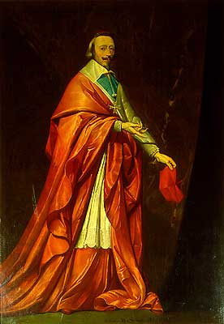
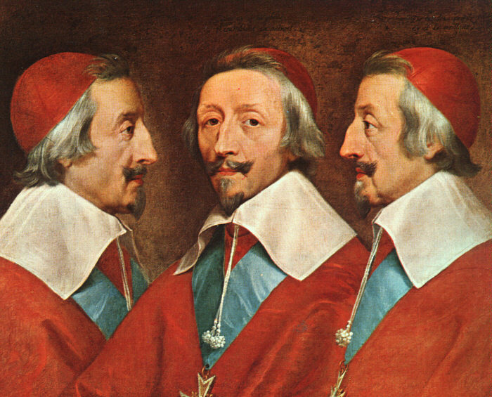
Richelieu
Cardenal Richelieu violento, duro, autoritario e inaccesible a la piedad logro consolidar el absolutismo en Francia, reprimió cualquier intento de revolución de la nobleza, atacó a los protestantes contra la religión católica, actúa además como funcionario gubernamental en ámbitos estratos, como política exterior trato de lograr el dominio de Francia en toda Europa.

Slide 11
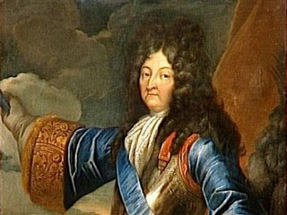
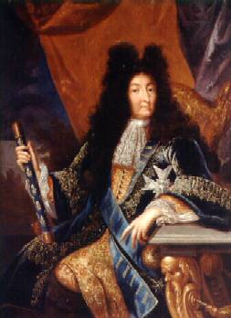
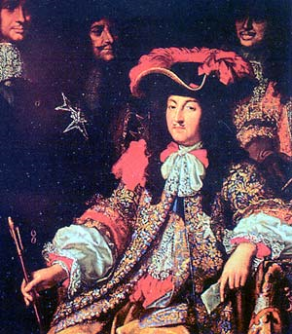
“ El Estado
Soy Yo”

Slide 12
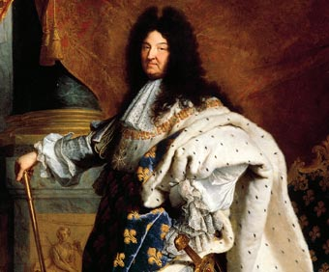
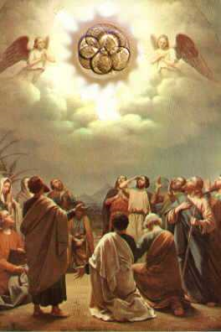
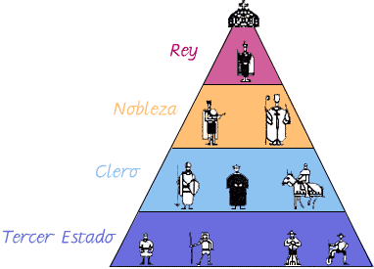
Político: Monarquía de
Origen divino.
Sociedad: Estamental
Economía: Mercantilista donde solo pagaban impuestos el 3° Estado
Artesanos, campesinos y burguesía.

